Slide 1
《医学免疫学与微生物学》
网络课程使用说明
秦宁宁

Slide 2
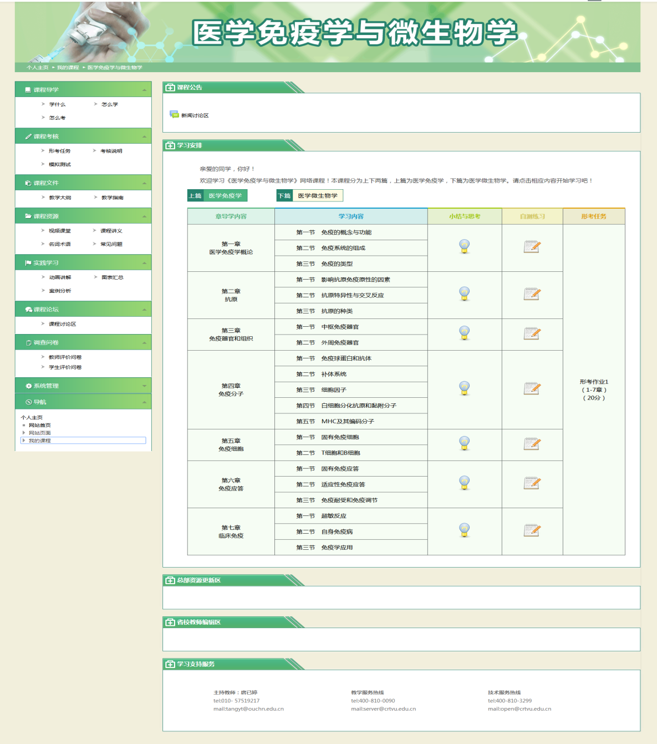
课程学习要求
学什么？
课程学习
如何学？
如何考？

Slide 3
课程内容
本课程分为上下两篇，共14章。
上篇为医学免疫学（1-7章），主要包括医学免疫学概论、抗原、免疫器官和组织、免疫分子、免疫细胞、免疫应答、临床免疫。
下篇为医学微生物学（8-14章），主要包括医学微生物学概述、细菌学总论、细菌学各论、其他原核细胞型微生物、病毒学总论、病毒各论、真菌。
学什么？

Slide 4
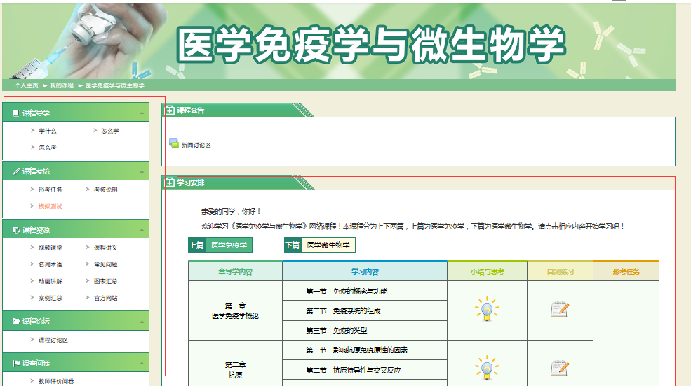
学习内容区
学习拓展区

Slide 5
课程学习路径
导：本章导学
学习目标
知识导图
学：知识内容
观看视频讲解
阅读文本/图片资源
测：自测练习
每章自测练习
期末模拟
评：形考作业
4次形考作业
如何学？

Slide 6
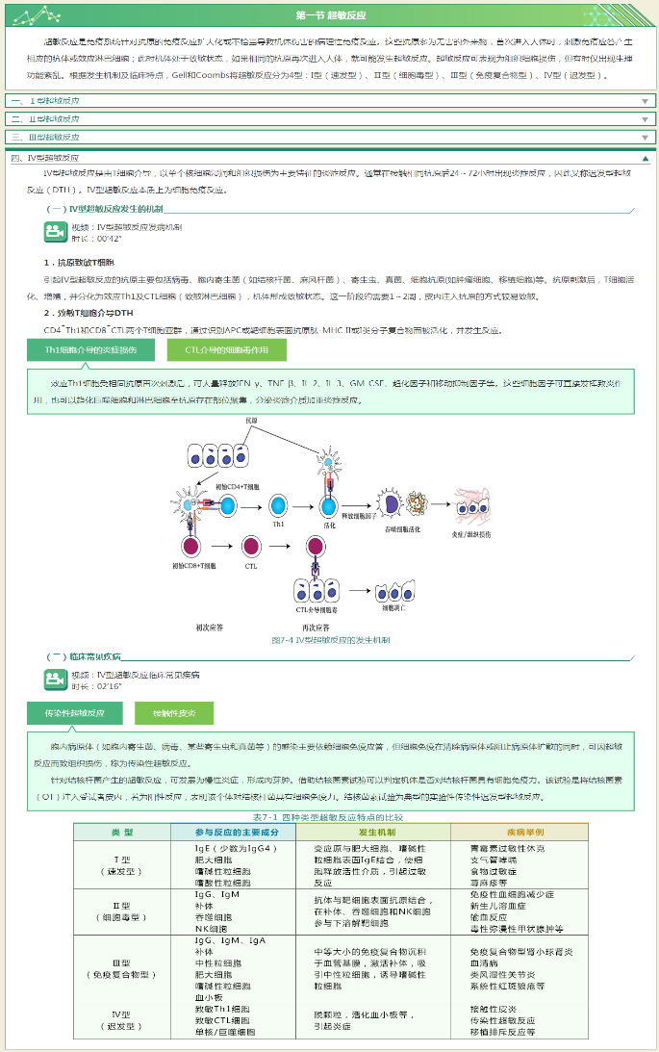
课程学习路径
测
导
学
评

Slide 7
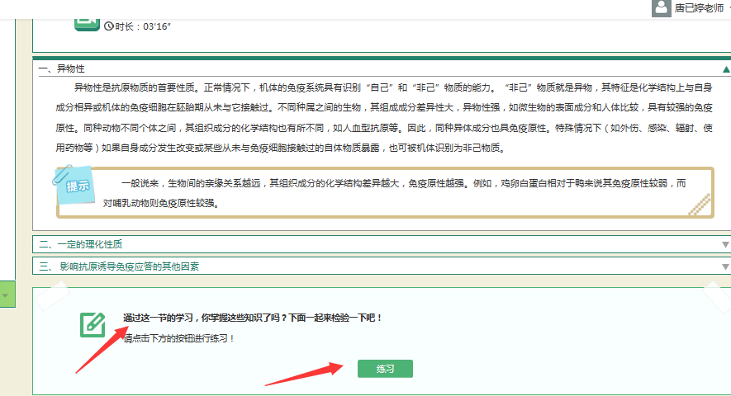
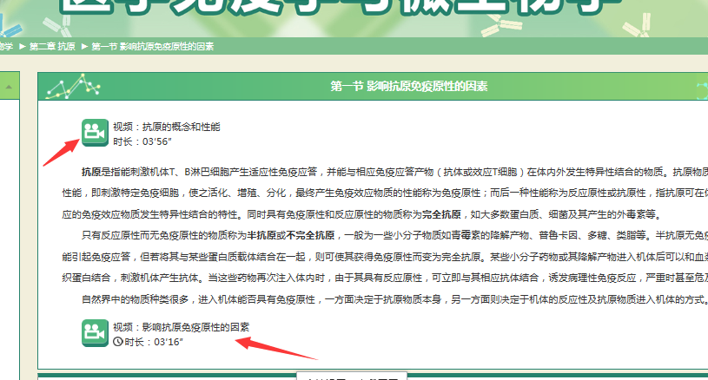
观看视频讲解，学习课程内容
内容末尾，自测练习，反馈学习效果

Slide 8
课程考核
形成性考核
终结性考试
如何考？
（50%）
（50%）
4次形考作业
网考或纸质考

Slide 9
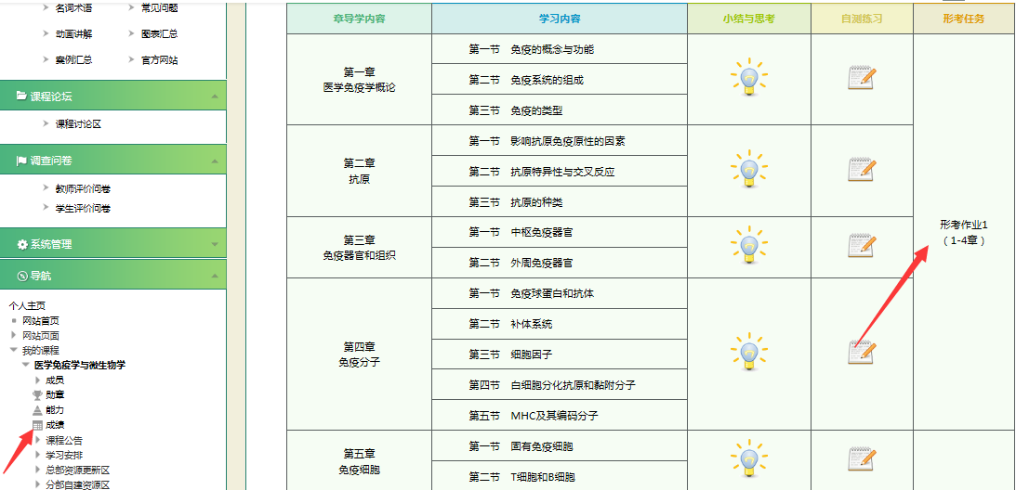
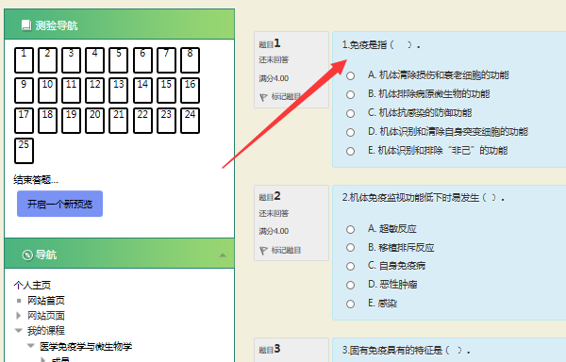
完成形考作业，查询学习成绩，及时反馈学习效果

Slide 10
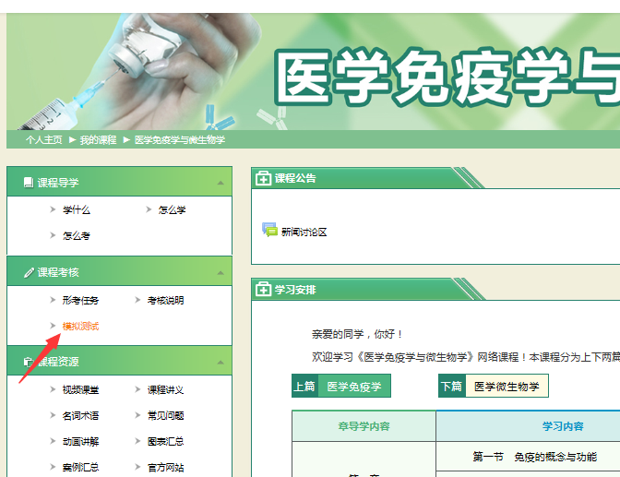
完成期末模拟考试，评估课程学习效果，及时调整学习计划

Slide 11
祝你学有所获！

